Slide 1
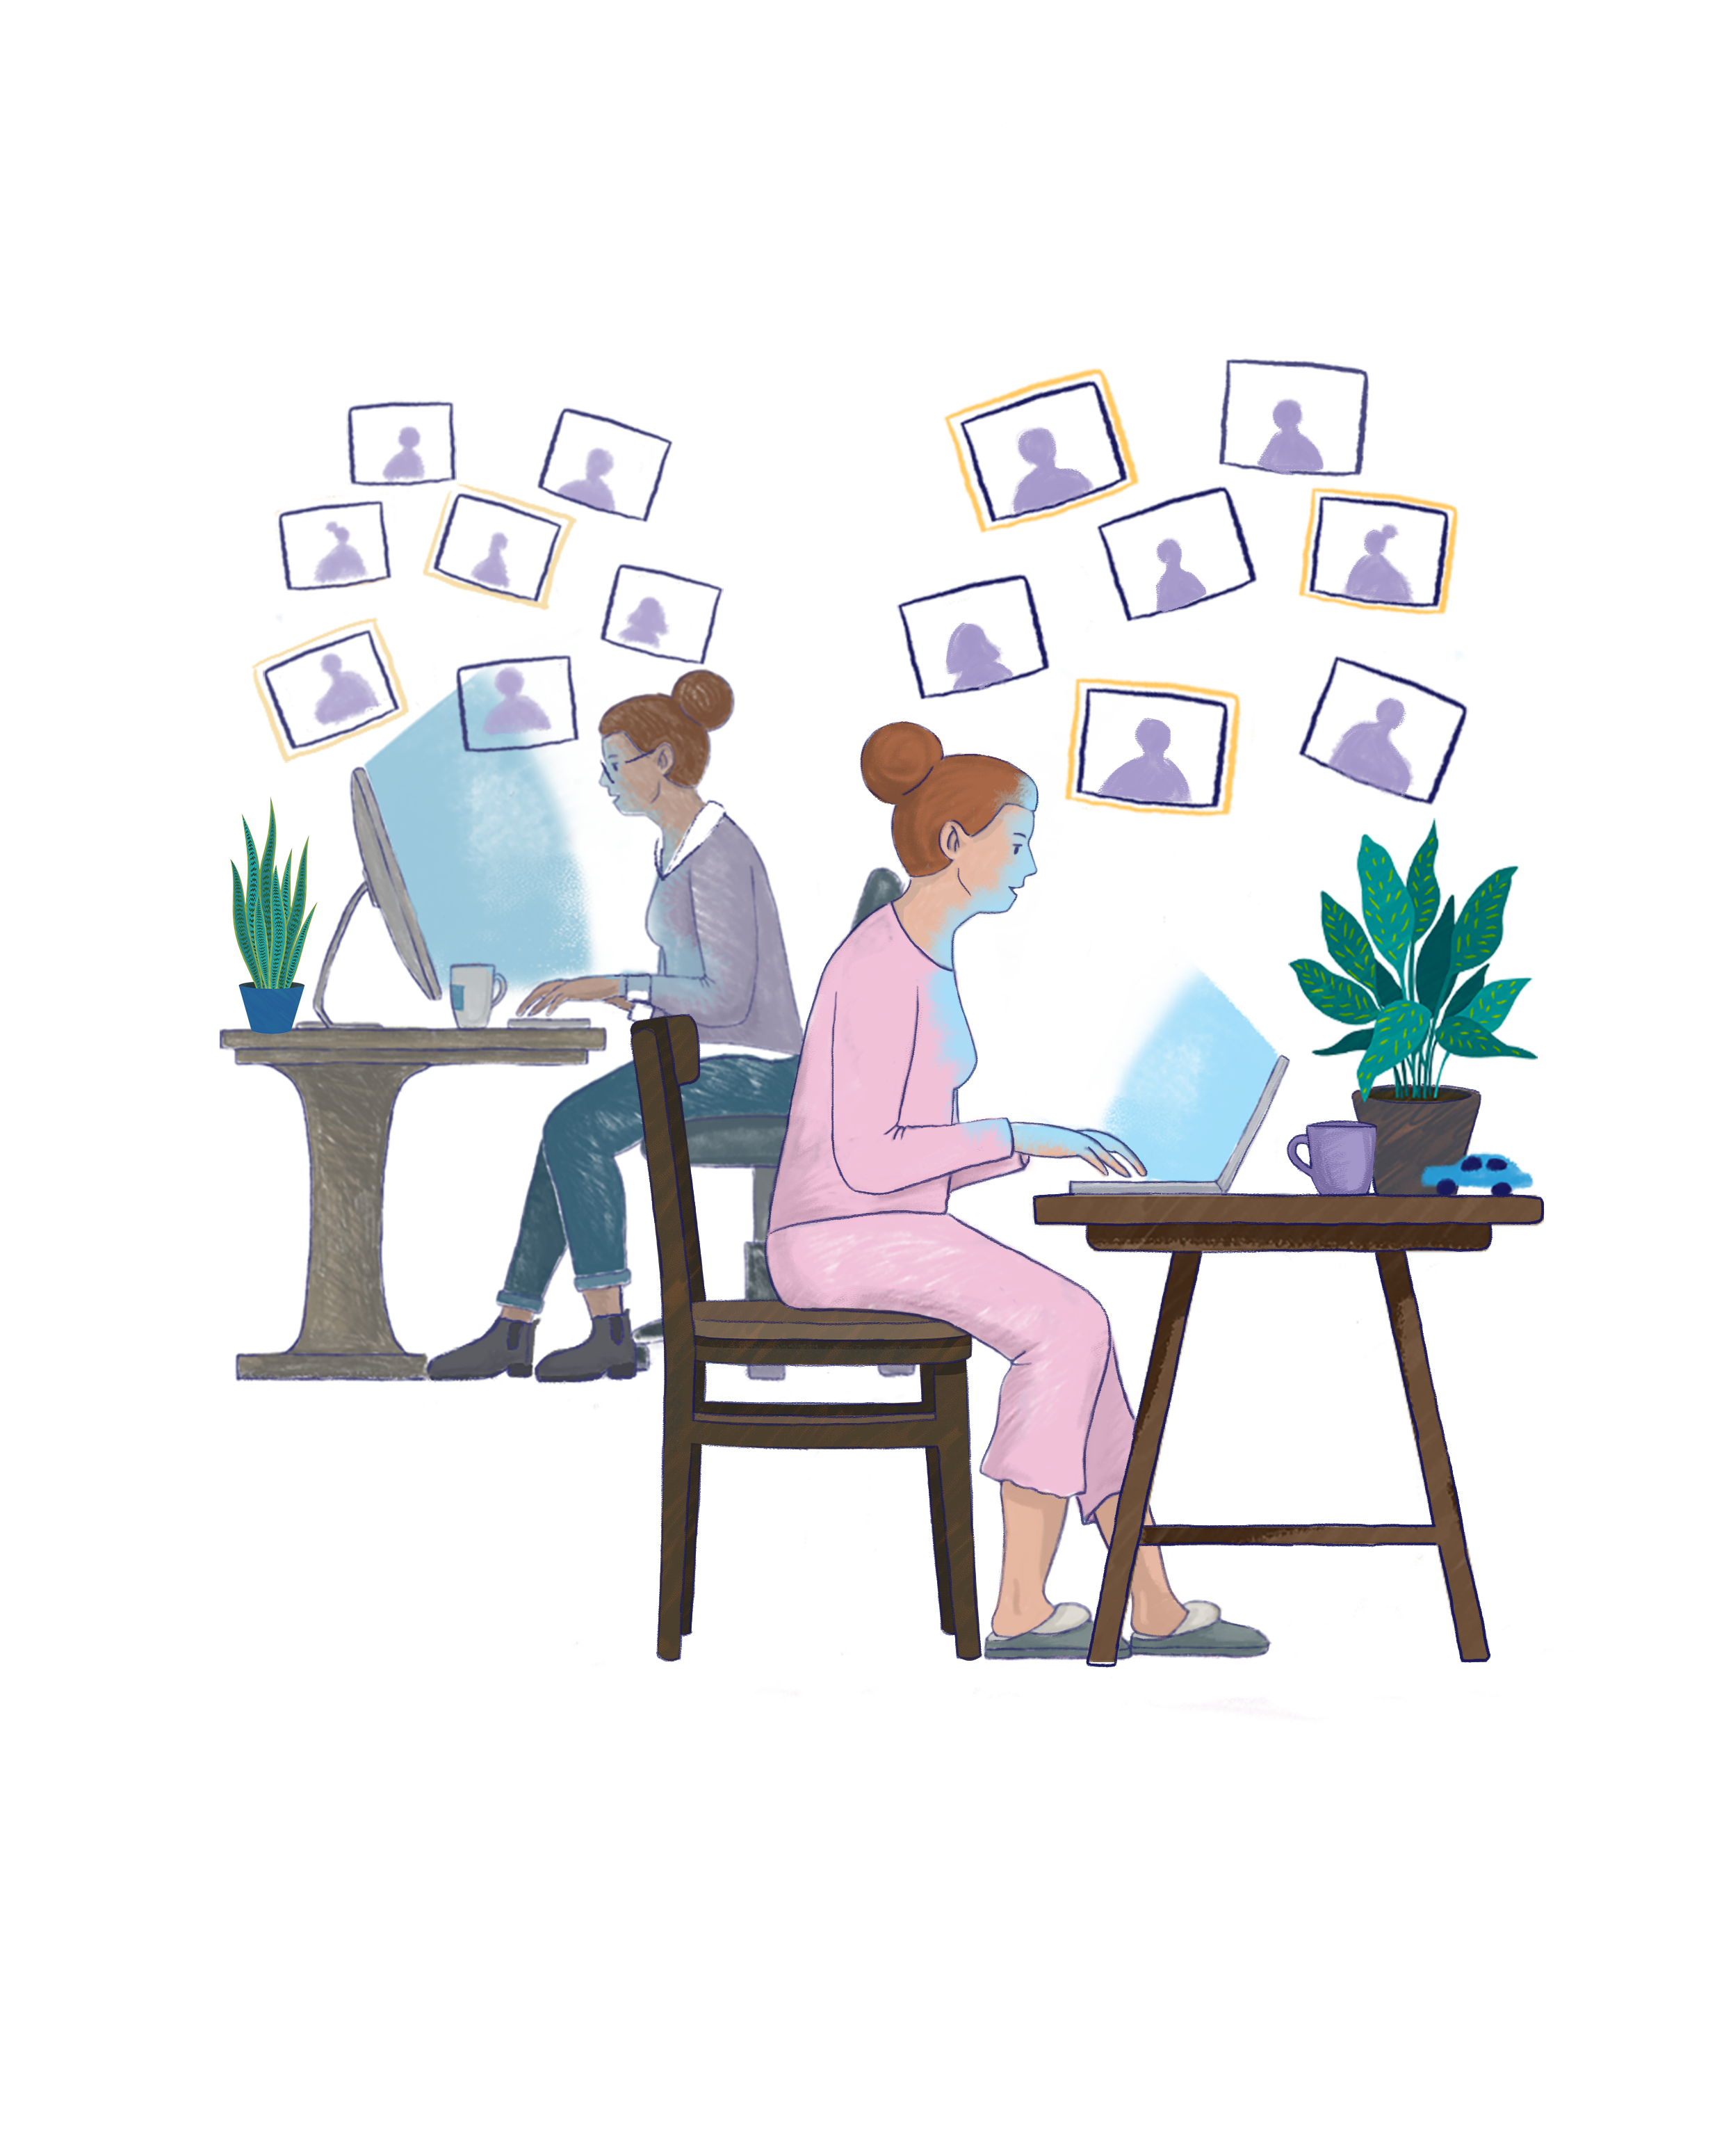
Vem jobbar var?
Hela havet stormar!
Ett samtal om distansarbete

Slide 2
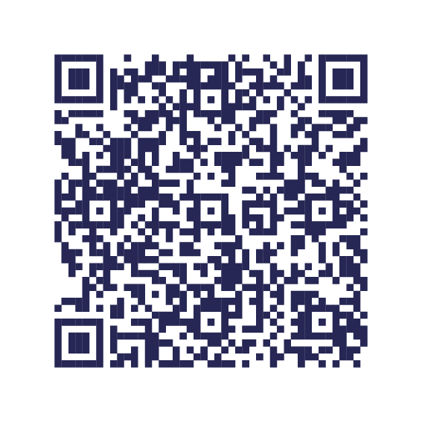
Fackförbundet ST
Mer än 100 000 medlemmar
Sveriges största fackförbund inom statlig verksamhet
För ett hållbart arbetsliv och ett demokratiskt samhälle
Mer än 100 000 medlemmar
Sveriges största fackförbund inom statlig verksamhet
För ett hållbart arbetsliv och ett demokratiskt samhälle
Inte medlem? Bli det på:
st.org/medlemskap/bli-medlem

Slide 3

Vi är Fackförbundet ST
[på arbetsplats]
Namn, roll, kontaktuppgift
Namn, roll, kontaktuppgift
Namn, roll, kontaktuppgift
Förnamn Efternamn
Förnamn Efternamn
Förnamn Efternamn

Slide 4
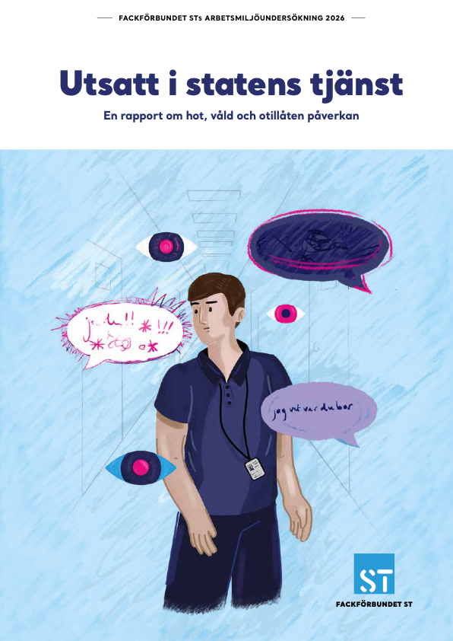
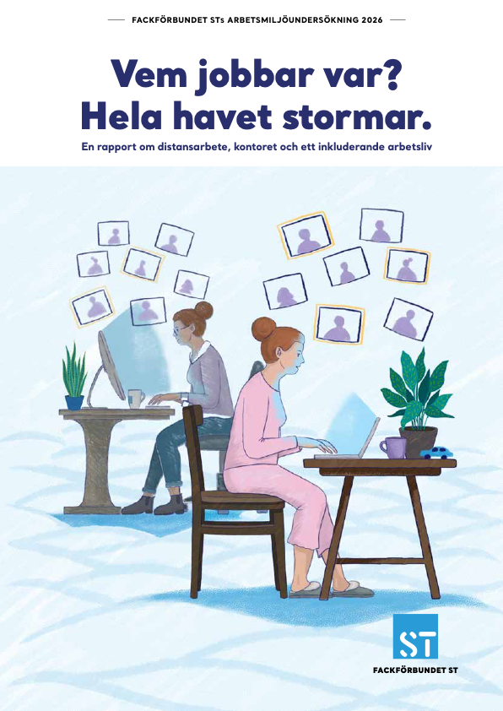
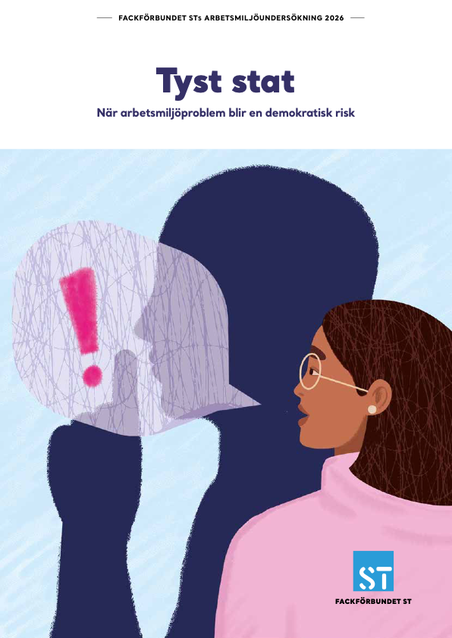
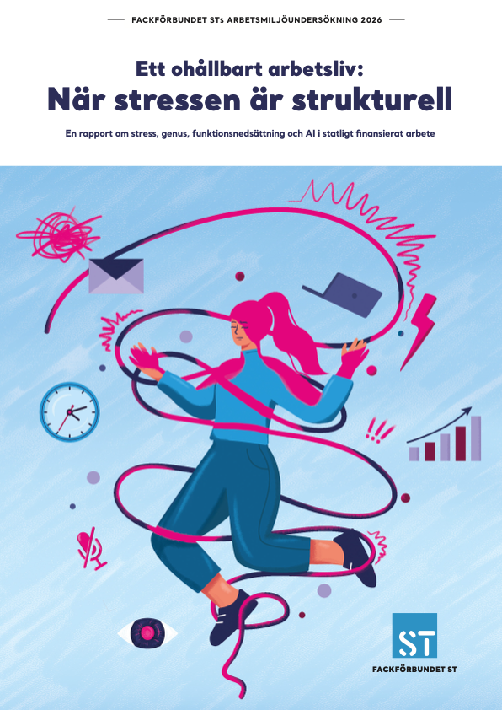
Arbetsmiljörapporten 2026
22 765 medlemmar har svarat varav [X antal]
från [lokala fackets namn].
4 Delrapporter:
Stress och arbetsbelastning
Tystnadskultur
Distansarbete
Hot, våld och trakasserier

Slide 5

Distansarbete
Distansarbete är etablerat i staten.
Hybridarbete är den dominerande praktiken.
Reglerna för distansarbete varierar mellan myndigheter.

Slide 6
Hur fungerar distansarbete hos oss?

Slide 7
Så svarade Fackförbundet STs medlemmar
Notes:
69% arbetar på distans minst en gång i veckan.

Slide 8

Vad fungerar bra med distansarbetet?

Slide 9
Så svarade Fackförbundet STs medlemmar
Notes:
44% upplever inga nackdelar med att arbeta på distans.
Många beskriver distansarbete inte som en bekvämlighet, utan som en förutsättning för att orka arbeta.
De fem procentuellt största fördelarna med distansarbete som Fackförbundet STs medlemmar tycker är:
• Minskad restid: 86 %
• Kan arbeta mer fokuserat: 80 %
• Det är lättare att få ihop livspusslet 74 %
• Kan arbeta mer effektivt 70 %
• Kan arbeta mer självständigt 69 %

Slide 10

Vad fungerar mindre bra med distansarbetet?

Slide 11
Så svarade Fackförbundet STs medlemmar
Notes:
Det finns nackdelar med distansarbete men det upplevs i regel som mindre utmanande och har minskat i omfattning allt eftersom tid gått sen covidpandemin släppt sitt grepp. Det har blivit en bättre balans mellan distansarbete och arbete på plats. Ingen är tvingad att bara sitta hemma.
De fem procentuellt största nackdelarna med distansarbete som Fackförbundet STs medlemmar tycker är:
34% Minskad social sammanhållning
24% Bristande tillgång till kollegor
18% Svårt att skilja på arbete och fritid
16% Brist på arbetsredskap/ergonomi
12% Sämre arbetsmiljö

Slide 12

Hur fungerar kontoret?

Slide 13
Så svarade Fackförbundet STs medlemmar

Slide 14
Vad behöver vi förändra?

Slide 15
Det här driver Fackförbundet ST
Distansarbete ska regleras i kollektivavtal
Utgångspunkten ska vara att det är flexibelt var och hur arbetstagare kan utföra sitt arbete. Flexibilitet fungerar som en skyddsfaktor i arbetsmiljön.
Kontorens utformning ska anpassas
efter arbetsuppgifternas krav.
Distansarbete ska erkännas som en arbetsmiljö- och tillgänglighetsåtgärd, särskilt för personer med funktionsnedsättning eller kronisk sjukdom.
Arbetsmiljöansvaret ska vara likvärdigt oavsett arbetsplats.

Slide 16
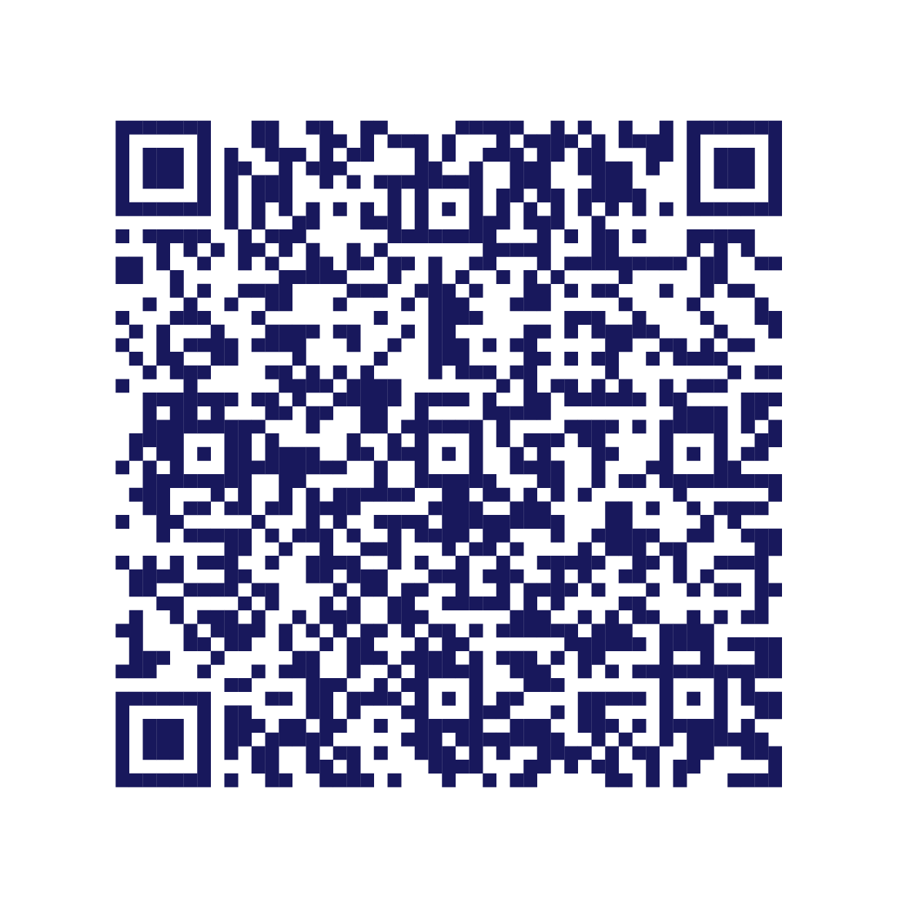
Tack för ett viktigt samtal!
Testa dina arbetsmiljökunskaper
– tävla om biocheckar!

